Slide 1
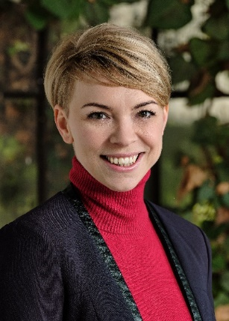


ÖIB Referat
Jugend und Nachwuchs
Jugendreferentin Valeria VOIT

Slide 2


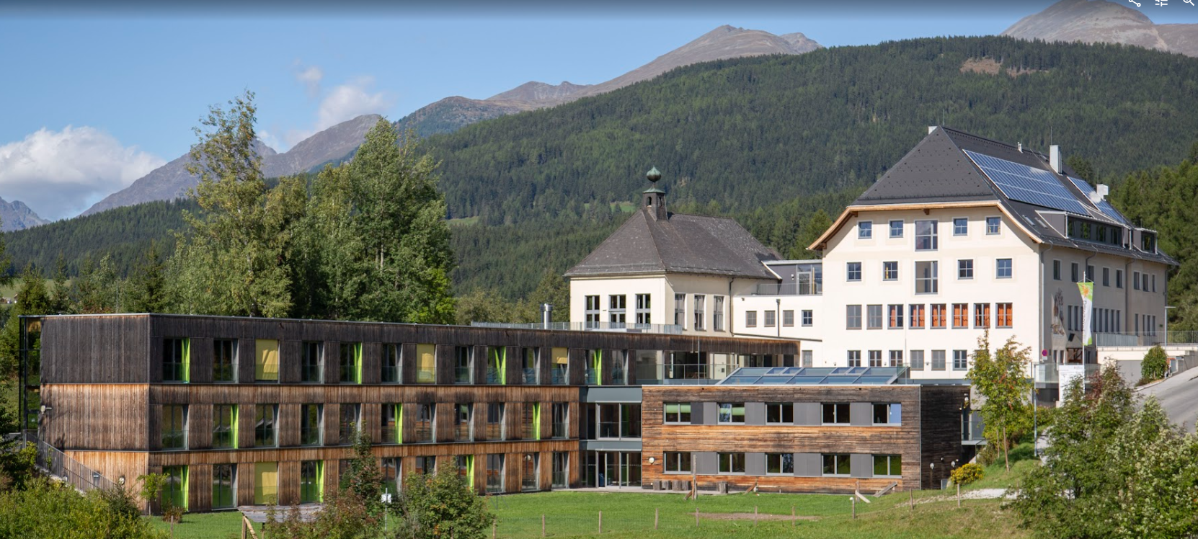
Imkerlicher Jugendwettbewerb 2025
TERMIN:
Freitag, 30. Mai –
Sonntag, 01. Juni 2025
VERANSTALTUNGSORT:
LFS Tamsweg, Salzburg
Neues Logo für Jugend

Slide 3

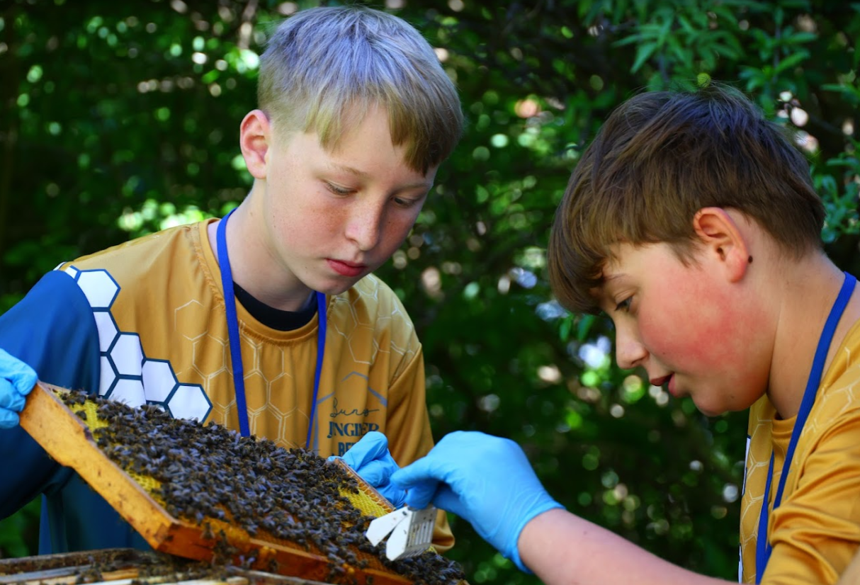
Jugendwettbewerb 2025
25 Teilnehmer:innen aus 8 Bundesländern
50 Fragen im Test
13 praxisorientierte Stationen
Bogenschießen (SA Nachmittag)
Grillerei und Siegerehrung
Bericht siehe Bienen aktuell 07/08 2025

Slide 4
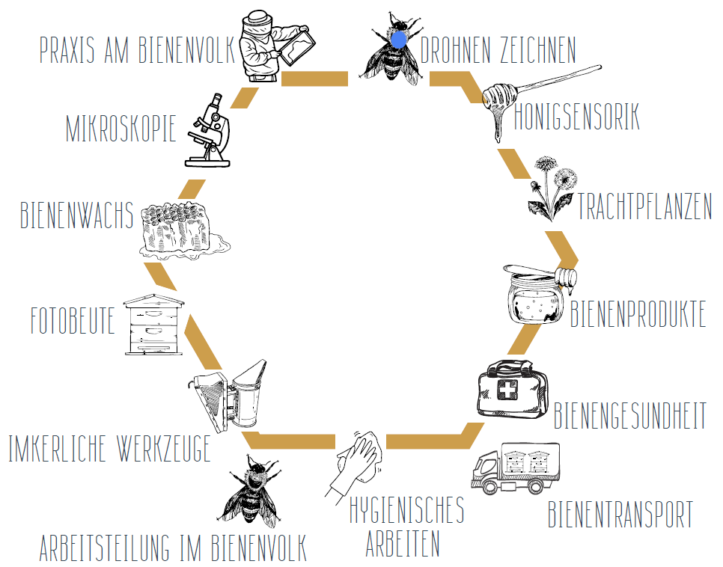
Praxis und Wissensstationen

Slide 5
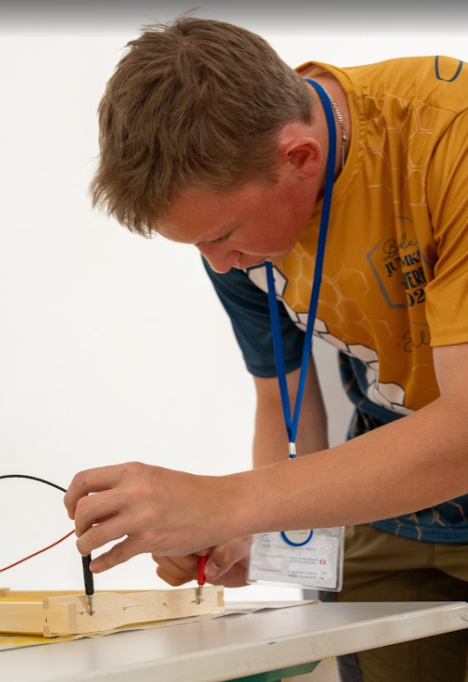
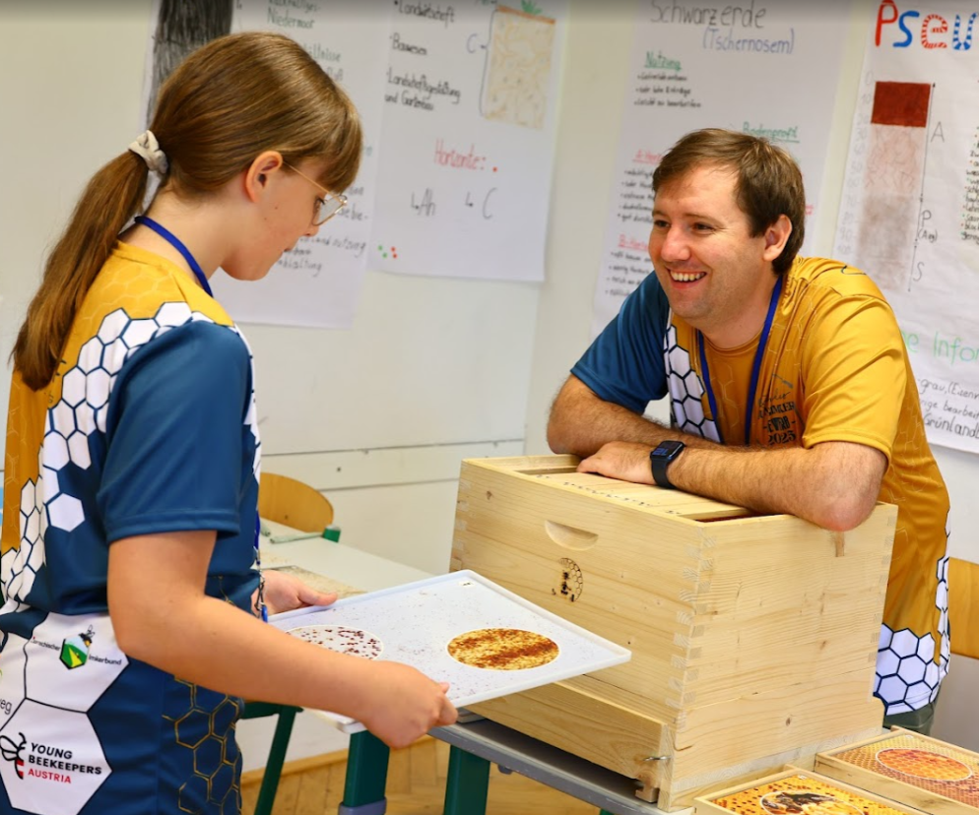
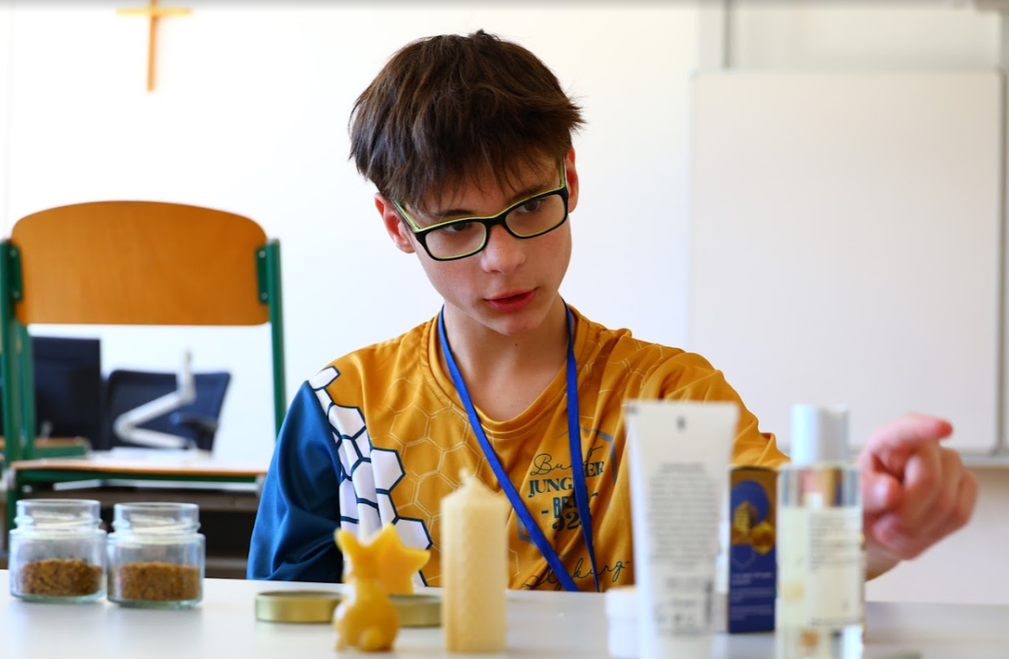
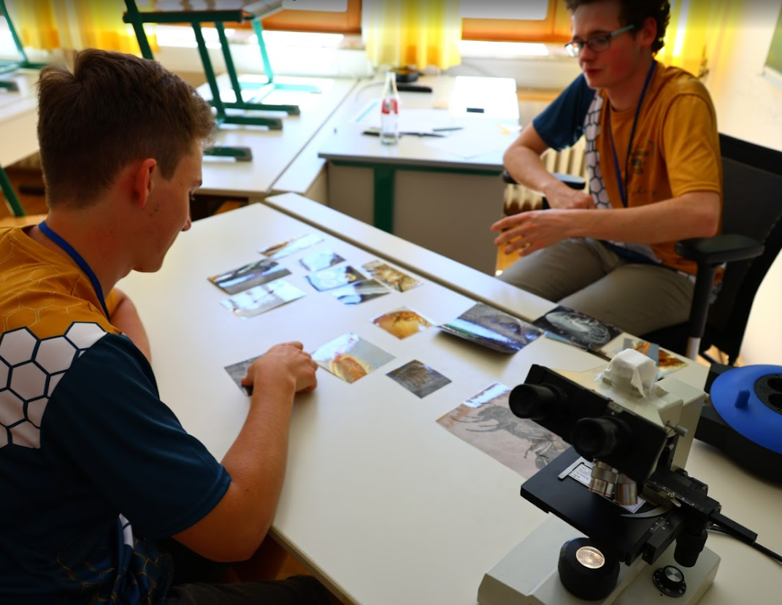
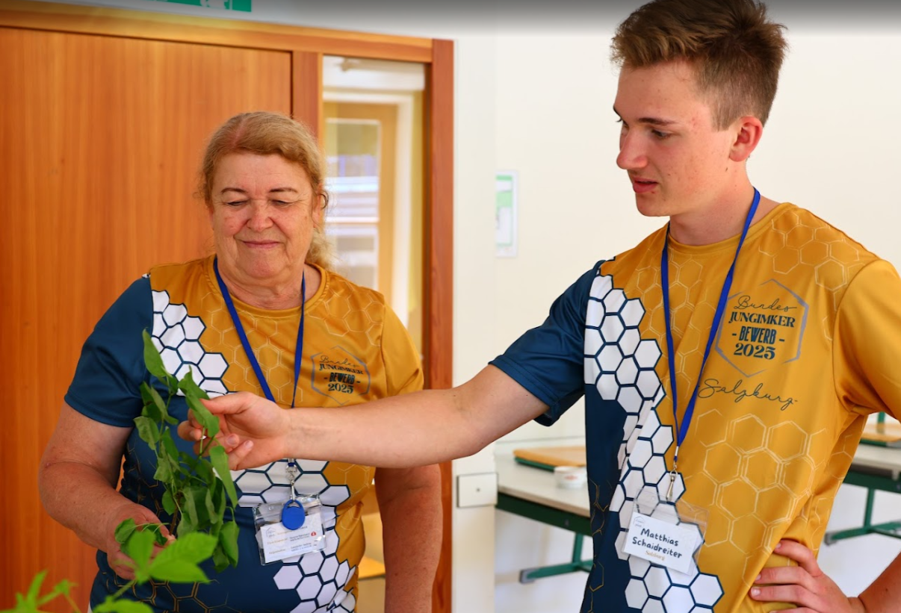
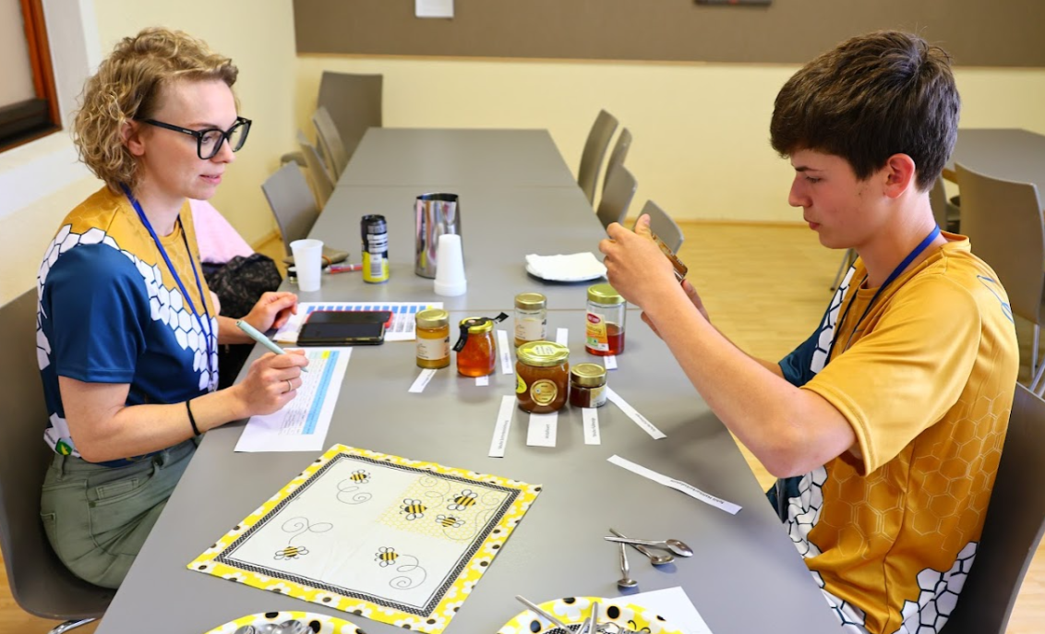

Slide 6
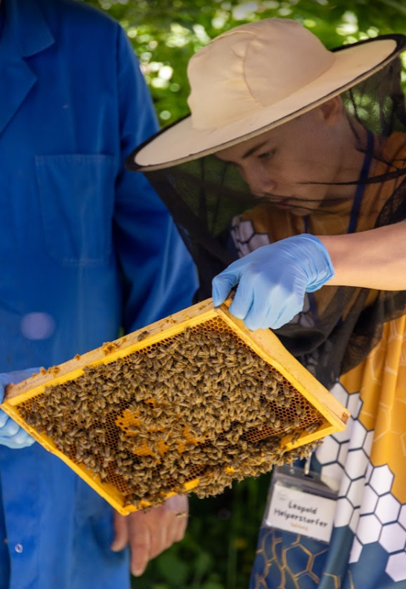
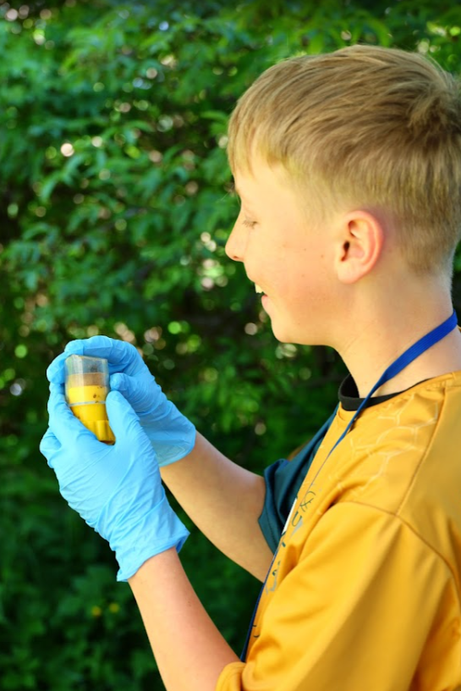
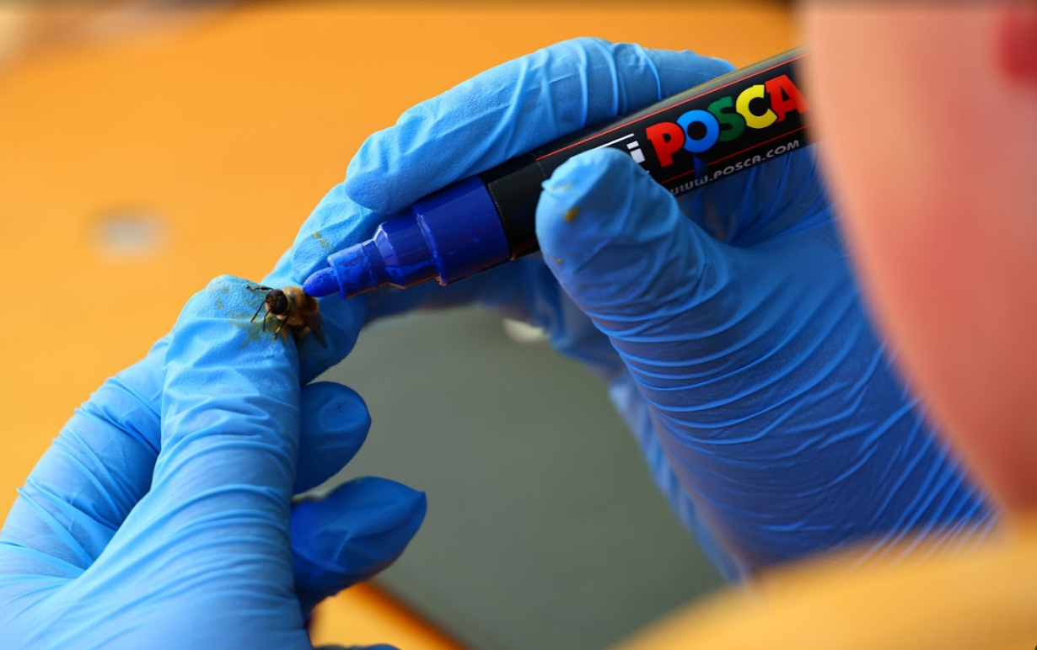
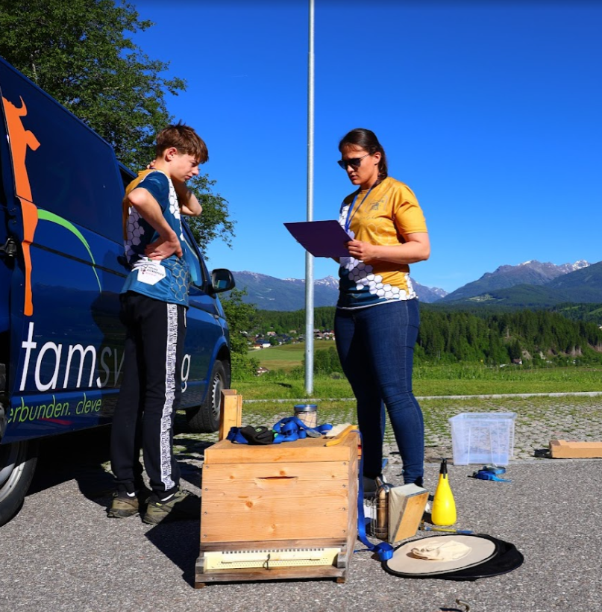
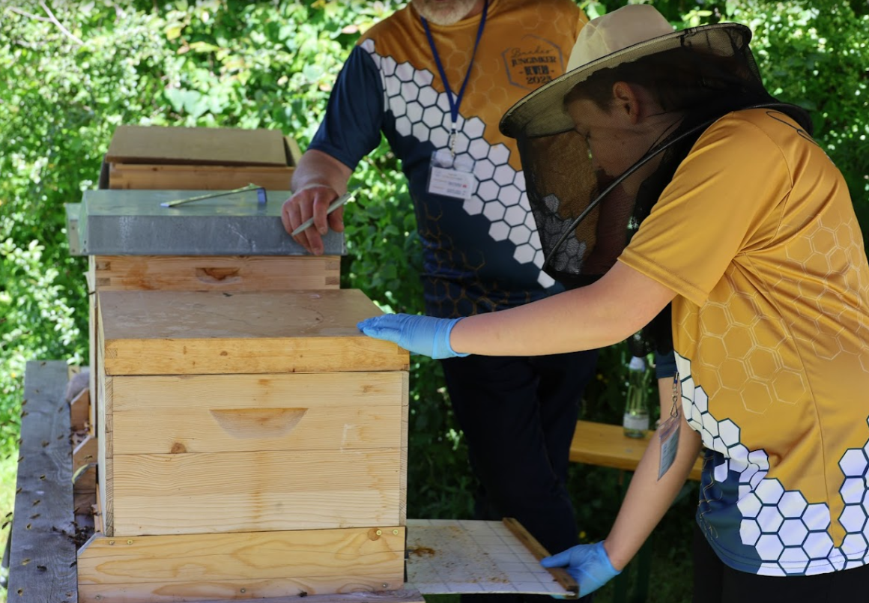
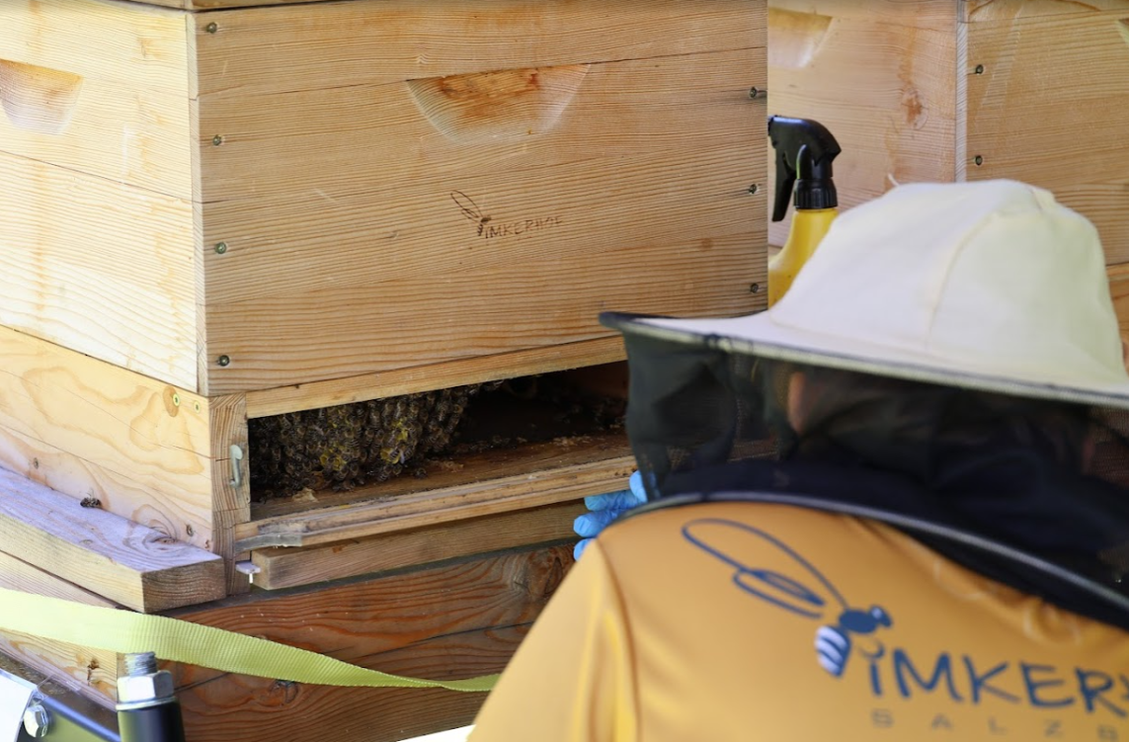

Slide 7

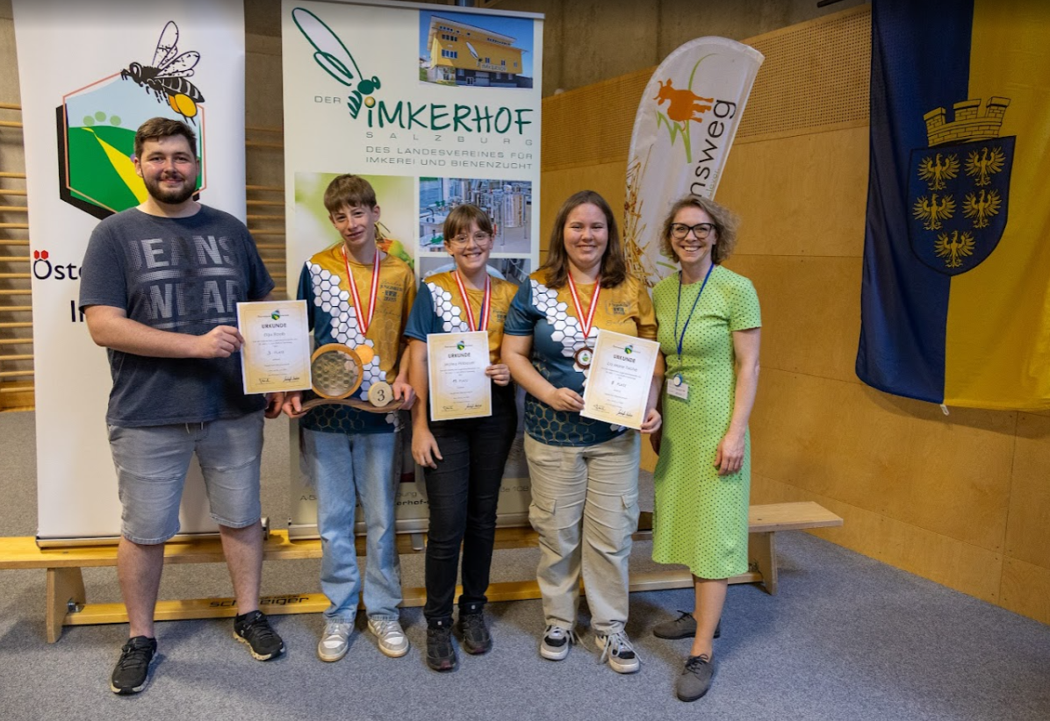
3 Teilnehmer:innen aus NÖ
Ben Tobler als Betreuer
Matea Piribauer aus Bromberg (11 Jahre alt)
Lia Maria Tache aus Ternitz
Elija Raab aus Arbesbach

Slide 8
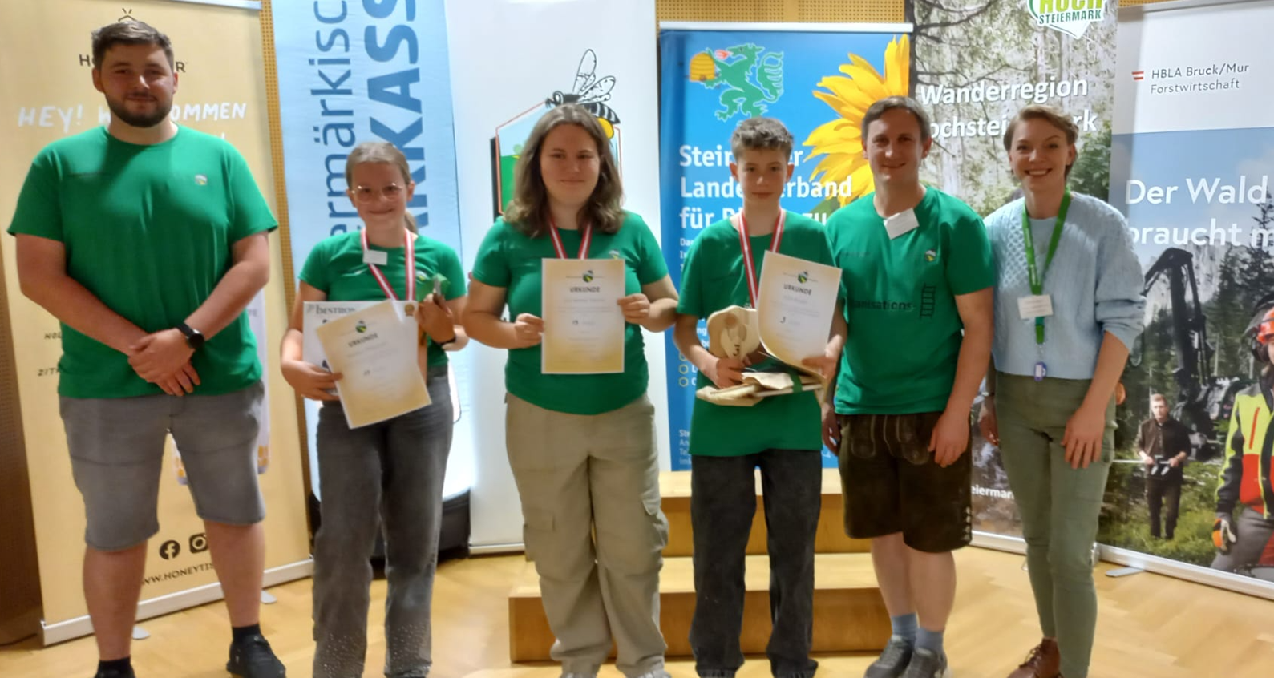
3 Teilnehmer:innen aus NÖ
Ben Tobler als Betreuer
Matea Piribauer aus Bromberg (11 Jahre alt)
Lia Maria Tache aus Ternitz
Elija Raab aus Arbesbach

Slide 9
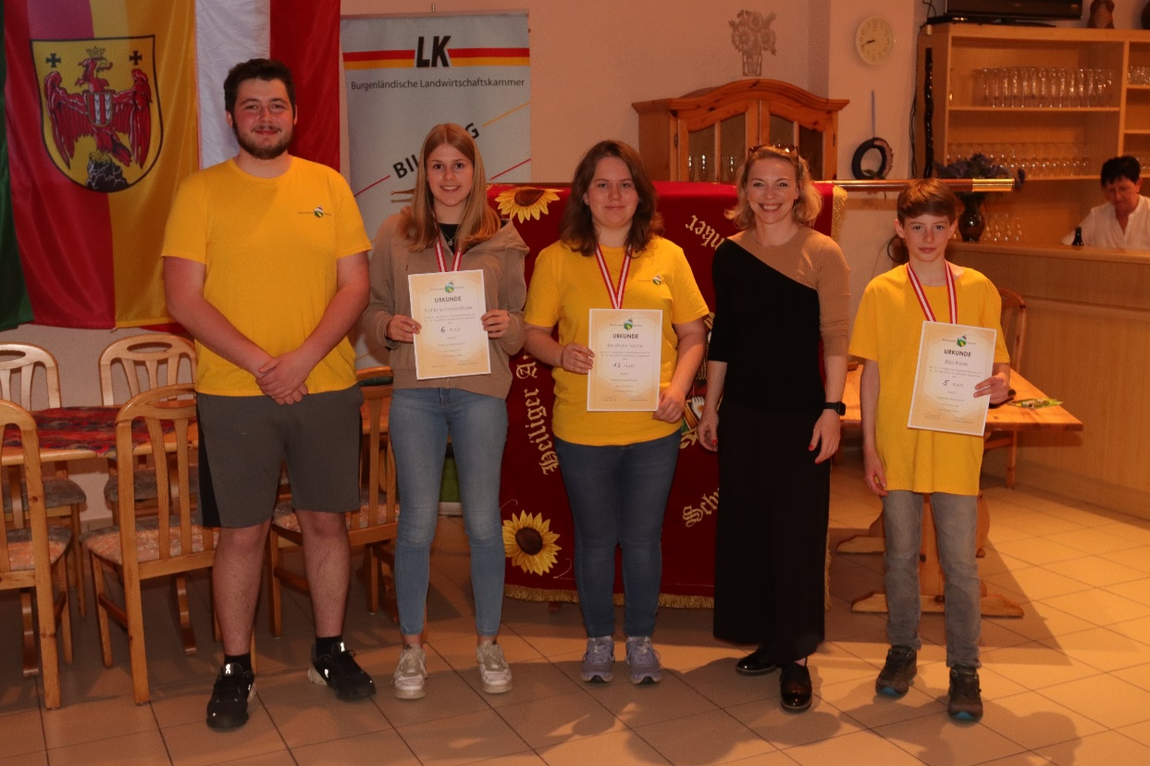
3 Teilnehmer:innen 2023
Elija Raab aus Arbesbach
Katrin Schmidrathner aus Johannesberg
Lia Maria Tache aus Ternitz
Ben Tobler als Betreuer

Slide 10
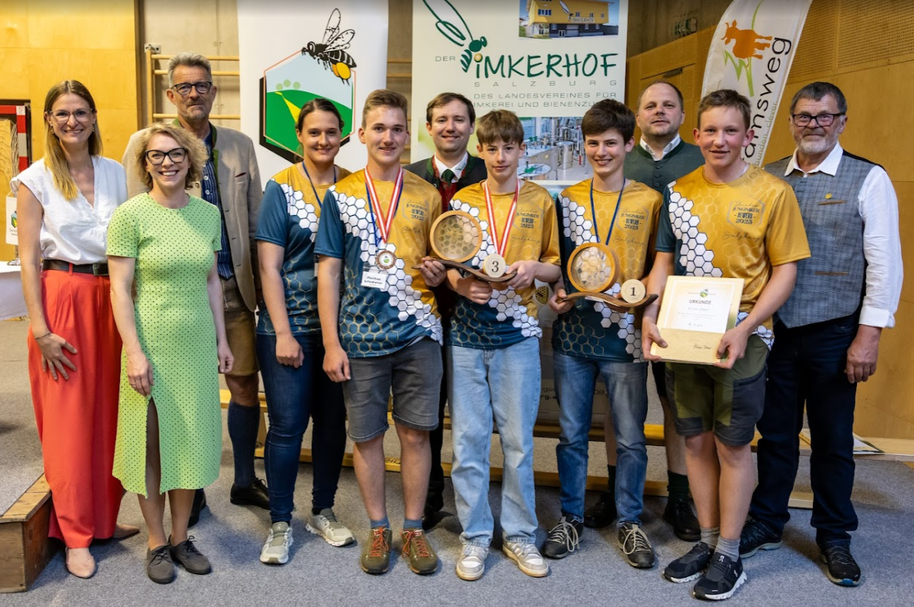
Die Besten ☺
Platz 1
Fabio Rieder, Vorarlberg
Kilian Steer, Steiermark
Platz 3
Elija Raab, NÖ
Matthias Schaidreiter, Salzburg

Slide 11
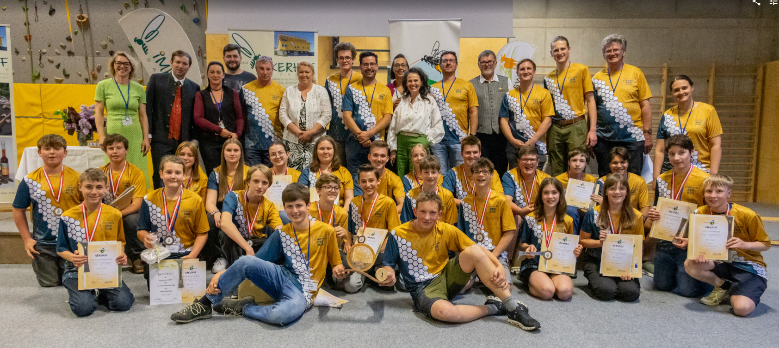

Slide 12

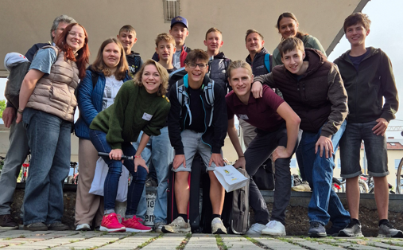
1. Jungimkertreffen AUT-DE
05. – 07.09.2025
Don Bosco Kloster, Ensdorf BAYERN
siehe Bienen aktuell Okt. 2025

Slide 13
1. Jungimkerforum in DE
Wissen statt Wettbewerb!
06. – 09.09.2026
Don Bosco Kloster, Ensdorf BAYERN

Slide 14


Interessierte zwischen 12 und 21 Jahren
Alle deutschsprachigen Länder willkommen
Anmeldungen bis 30.06.

Slide 15
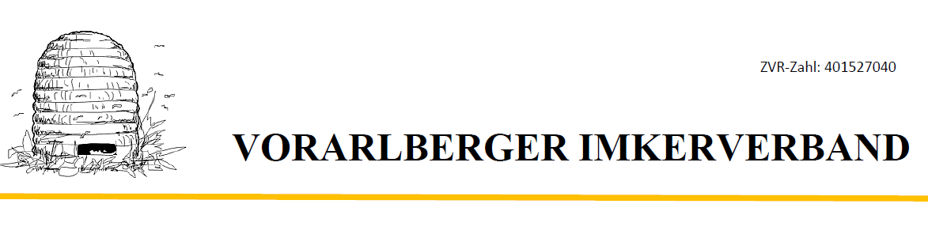
Jungimkerwettberwerb 2026
23. – 25. Mai 2026 (Pfingsten)
in Bezau im Bregenzerwald,
Unterbringung im Gästehaus Kanisfluh

Slide 16


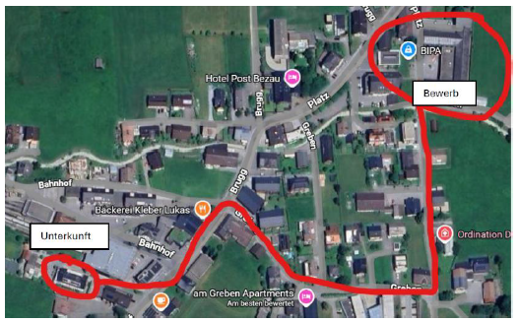
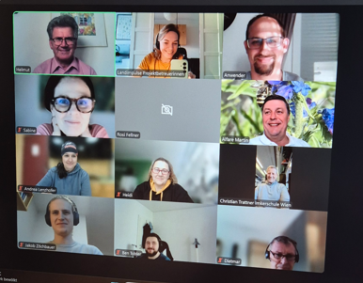
Planung läuft…
Online-Arbeitstagung am 26.02.2026
mit 18 Teilnehmer:innen

Slide 17
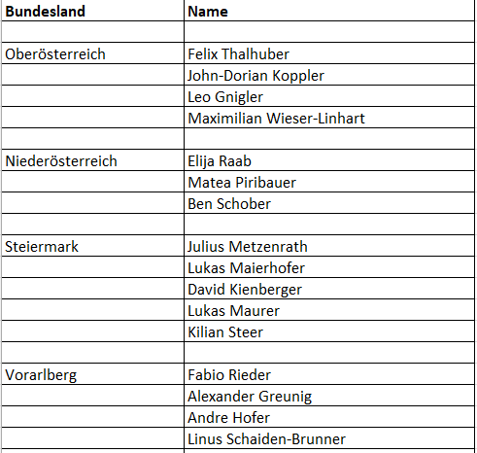
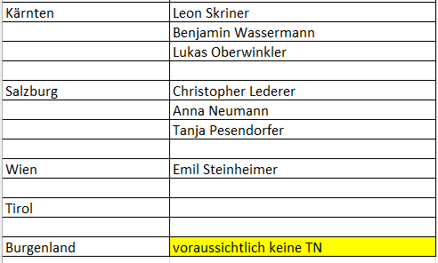
Stand März 2026
23 interessierte Kinder & Jugendliche
zwischen 12 und 17 Jahren
Erstplatzierten qualifizieren sich zum IMYB 2026 in Nordirland

Slide 18

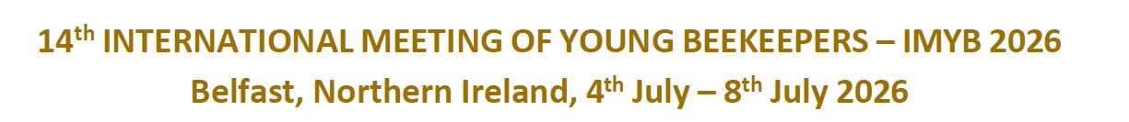
IMYB 2026

Slide 19

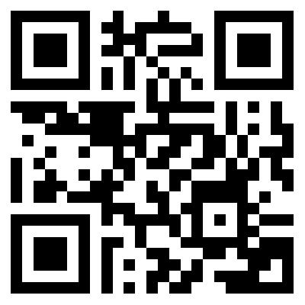
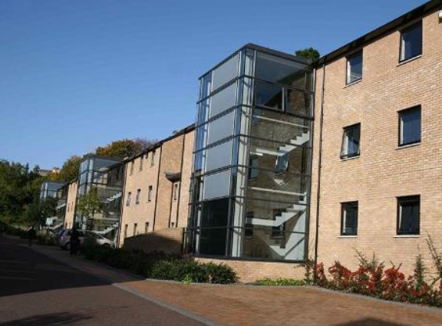
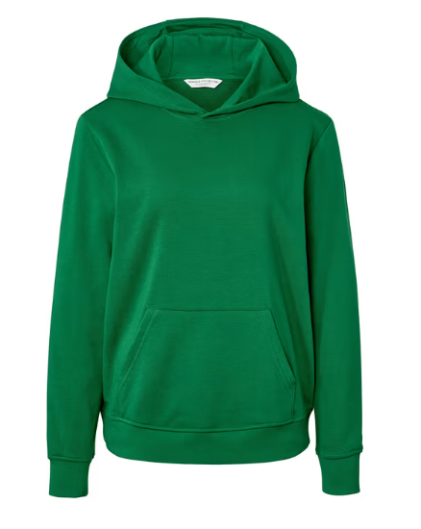
Mehr zum IMYB 2026 online
Koordinatorin Rosi Fellner,
ein weiterer Betreuer,
3 Jugendliche und
Jakob Zöchbauer als Facilitator vertreten Österreich
Studenten-wohnheim Elm BT9 der Queen‘s University in Belfast
Ankauf bedruckter Hoodies mit LOGO bei ÖIB angefragt

Slide 20
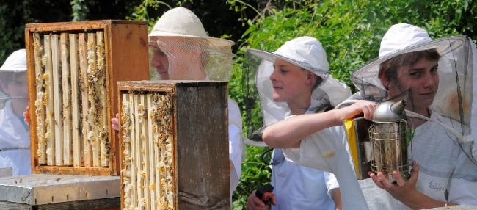
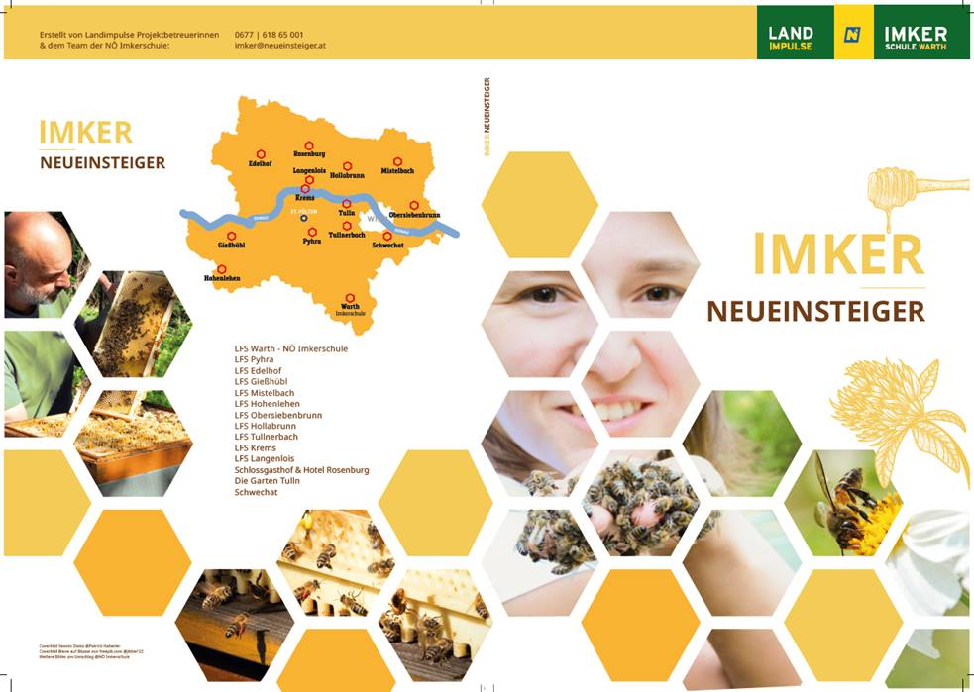
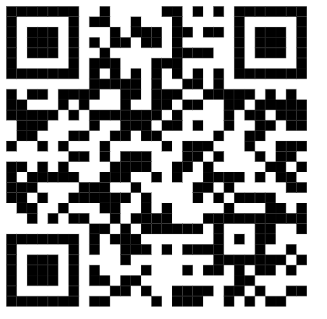
Zur Erinnerung für Jugend
Kurse von Landimpulse sind für Kinder & Jugendliche unter 17 Jahren kostenlos (auch Online-Grundkurs)
Lehrvideos online verfügbar www.agrovideos.at
Neuauflage des Nachschlagewerks „Imker Neueinsteiger“
um 19,90 Euro
Bei Landimpulse Publikationen

Slide 21
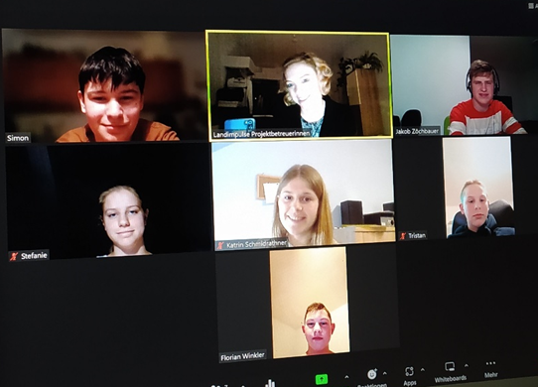

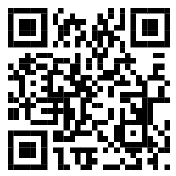
Zoom-Bienen jeden 15.ten im Monat
Monatliche Onlinetreffen für Kinder & Jugendliche via Zoom:
Link auf NÖIV und ÖIB Homepage
Zoom-Meeting
beitreten:

Slide 22
Appell an alle Funktionäre! ICH SUCHE:
Jugendliche Imker:innen die sich an Wettbewerb beteiligen wollen
Freiwillige Jugendbeauftragte/Ansprechpersonen in den Bezirken
Imker:innen, die bereits an Schulen oder Kindergärten aktiv sind oder
Besuch bei Imker:in ermöglichen
Bitte melden bei valeria.voit@gmx.at

Slide 23

Warum dieses Spendenkonto?
Unterstützung von Projekten und Wettbewerben
Internationale Vernetzung junger Imker:innen
Nachwuchsarbeit gemeinsam stärken!

Slide 24
Danke für eure Aufmerksamkeit
Infos an valeria.voit@gmx.at

